Slide 1
Linq операторы
otus.ru

Slide 2



Проверить, идет ли запись
Напишите «+» в чат, если меня слышно и видно

Slide 3


Linq-запросы
Тема открытого урока
Нилов Павел
Fullstack разработчик компании Волховец
Более 10 лет в разработке ПО. Закончил СПбГУАП по специальности “ПОВТ и АС” в 2015 г., выпускник курса Asp.Net. На текущий момент Fullstack-разработчик в ПК “Волховец” на стеке C#(.NET) и Javascript (React).
Преподаватель курса C# Professional
Контакты:t.me/@NilovPavel

Slide 4



Правила вебинара
Активно
участвуем
Задаем вопрос
в чат
Вопросы вижу в чате,
могу ответить не сразу

Slide 5
Маршрут вебинара
1. Знакомство, об Отус
5. Варианты объявления событий(синтаксис)
2. Синтаксис делегатов
6. Best Practice
3. Арифметика делегатов
7. Вопросы с собеседований
4. Обобщенные делегаты: Action, Predicate, Func
8. Ответы на вопросы

Slide 6


Расскажите о себе
Ваш опыт работы в IT?
С какой основной целью вы записались на занятие?

Slide 7
Об ОТУС

Slide 8



OTUS
Мы создаём авторские онлайн-курсы для IT-специалистов разных уровней подготовки:
от junior до lead
У OTUS есть образовательная лицензия, поэтому вы сможете получить удостоверение о повышении квалификации или диплом о профессиональной переподготовке, а также сделать налоговый вычет
Notes:
Мы создаём курсы для IT-специалистов от junior до lead. Все наши преподаватели - действующие специалисты с опытом. Изначально мы создавали курсы для повышения квалификации действующих специалистов, но стали получать множество запросов на обучение с нуля, поэтому сейчас даем возможность любому человеку освоить специальность в области IT.
У Отус есть образовательная лицензия, поэтому наши курсы – это программы повышения квалификации и профессиональной переподготовки. Вы сможете получить официальное удостоверение или диплом, а также сделать налоговый вычет.

Slide 9


Направления курсов
>170 курсов
Программирование
Инфраструктура
Тестирование
Аналитика
Data Science
Управление
GameDev
Информационная безопасность
Notes:
Курсы разработаны с учетом требований к специалистам на открытые вакансии IT-компаний junior, middle и senior уровня

Slide 10

Мы в цифрах
170+
600+
курсов для junior, middle, senior специалистов
преподавателей делятся знаниями
и реальными кейсами
7
38 000+
500 000+
лет со дня основания компании
выпускников уже прошли обучение
ИТ-специалистов в сообществе, читают материалы, учатся и общаются
на наших площадках

Slide 11

Цели вебинара
1. | Узнать, что такое linq
2. | Познакомиться с провайдерами данных linq-запросов
3. | Познакомиться с синтаксисом запросов linq

Slide 12
Операторы linq

Slide 13
Операторы Linq
Фильтрация
Проекция
Наборы данных
Сортировка
Квантификаторы
Секционирование
Конвертация данных
Операции соединения
Группировка данных

Slide 14
Фильтрация

Slide 15
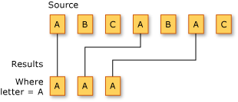
Фильтрация
Фильтрация – это операция, результатом которой будет набор значений, подходящий под определенное условие.

Slide 16
Фильтрация
Фильтрация данных в linq представлена следующими методами:
OfType – фильтрует данные по типу;
Where – фильтрует значения по условию (в декларативном синтаксисе - where).

Slide 17
Проекция

Slide 18
Проекция
Фильтрация – это операция, результатом которой будет набор значений, подходящий под определенное условие.

Slide 19
Проекция
Проекция данных в linq представлена следующими методами:
Select – проецирует значения, которые основаны на функции преобразования (в декларативном синтаксисе также select)
SelectMany – проецирует последовательности значений, основанных на функции преобразования, а затем выравнивает их в одну последовательность.(в декларативном синтаксисе множественный from). Простыми словами: забирает последовательность из элемента коллекции и кладет его в результирующую последовательность.
Zip – создает последовательность кортежей из 2-3 указанных последовательностей.
Кортеж – элемент отношения, который представляет собой набор из N-значений. Пример: строка таблицы.

Slide 20
Операции над множествами

Slide 21


Операции над множествами
Под операции над множествами в данном случае понимаются операции запросов, которые создают результирующий набор присутствия или отсутствия эквивалентных элементов в одной или отдельной коллекциях. В данном случае входные и выходные элементы коллекций остаются неизменными, изменяется их состав по нодам.
Distinct или DistinctBy – возвращает уникальные элементы последовательности. Можно также сказать, что удаляет дубликаты.
Except или ExceptBy – возвращает набор значений, которые присутствуют в одной коллекции и отсутствуют в другой.

Slide 22


Операции над множествами
Intersect или IntersectBy – возвращает набор значений, которые встречаются в обоих коллекциях.
Union или UnionBy – возвращает набор уникальных значений, присутствующий в обоих коллекциях.

Slide 23
Сортировка данных

Slide 24
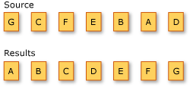
Сортировка данных
Операция сортировки упорядочивает элементы последовательности на основе одного или нескольких атрибутов.
OrderBy – сортировка значений в возрастающем порядке. В декларативном синтаксисе – оператор orderby или orderby ascending.
OrderByDescending – сортировка значений в убывающем порядке. В декларативном синтаксисе – оператор orderby descending.

Slide 25
Сортировка данных
ThenBy – дополнительная сортировка по возрастанию. В декларативном дополнительные – операторы orderby или orderby ascending.
ThenByDescending – дополнительная сортировка по убыванию. В декларативном синтаксисе дополнительные orderby descending.
Reverse - изменение порядка элементов в коллекции на обратный. В декларативном синтаксисе аналогов нет.

Slide 26
Квантификаторы

Slide 27
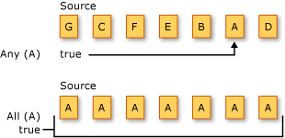
Операции квантификатора
Квантификатор – это операция, которая возвращают значение bool, которое указывает, удовлетворяют ли условию некоторые или все элементы в последовательности.
All - определяет, все ли элементы последовательности удовлетворяют условию.
Any - определяет, удовлетворяют ли условию какие-либо элементы последовательности.
Contains - определяет, содержит ли последовательность указанный элемент.

Slide 28
Секционирование данных

Slide 29
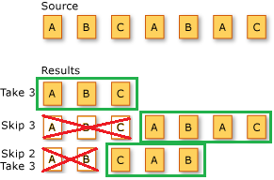
Секционирование данных
Секционирование – это операция разделения входной последовательности на два раздела без изменения порядка элементов, а затем возвращения одного из разделов.

Slide 30
Секционирование данных
Skip - пропускает элементы до указанной позиции в последовательности.
SkipWhile - пропускает элементы на основе функции предиката, пока элемент не удовлетворяет условию.
Take - возвращает элементы на указанную позицию в последовательности.
TakeWhile - принимает элементы на основе функции предиката, пока элемент не удовлетворяет условию.
Chunk - разделяет элементы последовательности на фрагменты указанного максимального размера.

Slide 31
Преобразование типов данных

Slide 32
Преобразование типов данных
Операция преобразования меняет тип входных объектов.
Таблица методов преобразования находится здесь.
https://learn.microsoft.com/en-us/dotnet/csharp/linq/standard-query-operators/converting-data-types#methods

Slide 33
Операции соединения

Slide 34
Операции соединения(Join)
Соединение двух источников данных — это связь объектов в одном источнике данных с объектами, которые имеют общий атрибут в другом источнике данных.
Join – соединяет две последовательности на основании функций селектора ключа и извлекает пары значений. В декларативном синтаксисе дополнительные join … in … on … equals.
GroupJoin – соединяет две последовательности на основании функций селектора ключа и группирует полученные при сопоставлении данные для каждого элемента. В декларативном синтаксисе дополнительные join … in … on … equals … into … .
Пример декларативного синтаксиса:
from x in set1
join y in set2 on y.Prop2 equals x.Prop1
где, свойства y.Prop2 и x.Prop1 являются одной и той же сущностью, скажем идентификатором группы студента.

Slide 35
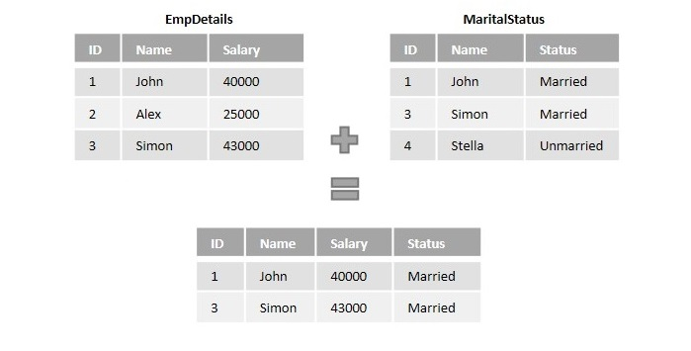
Операции соединения(Join)
Пример:

Slide 36
Группировка данных

Slide 37
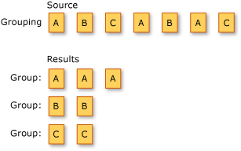
Группирование данных
Группировка – это операция объединения данных в группы таким образом, чтобы у элементов в каждой группе был общий атрибут. На следующем рисунке показаны результаты операции группирования последовательности символов. Ключ для каждой группы — это символ.

Slide 38
Группирование данных
GroupBy – группирует элементы с общим атрибутом. Объект представляет каждую IGrouping<TKey,TElement> группу. В декларативном синтаксисе group … by или group … by … into
ToLookup – вставляет элементы в Lookup<TKey,TElement> (словарь "один ко многим") в зависимости от функции выбора ключа.

Slide 39
Вопросы с собеседований

Slide 40
Best practice по работе с Event
Объясните, чем LINQ эффективнее хранимых процедур?
Отладка: Трудно отладить хранимую процедуру, но поскольку LINQ является частью . NETдля отладки запросов можно использовать отладчик Visual Studios.
Развертывание: Для хранимой процедуры должен быть предоставлен дополнительный сценарий, но с LINQ все компилируется в одну DLL, поэтому развертывание становится простым.
Тип безопасности: LINQ является типобезопасным, поэтому ошибки запросов проверяются по типу во время компиляции.

Slide 41
Практика

Slide 42
Решение задач
Напишите запрос к коллекции int[] numbers = { 1, 2, 3, 4, 5, 6, 7, 8, 9, 10 }, который вернет все числа кратные 3.
Напишите запрос к коллекции из п.1, который вернет объект(любого типа), содержащий число из коллекции, например Student, в котором StudentId = n(n – число из коллекции п.1);
Напишите запрос к коллекции
List<Student> students = new List<Student>
{
new Student { StudentId = 1, Name = "Ivanov", GroupId = 1 },
new Student { StudentId = 2, Name = "Petrov", GroupId = 2 },
new Student { StudentId = 3, Name = "Sidorov", GroupId = 1 },
};
запрос, который сгруппирует студентов по GroupId.
4. Напишите запрос, выводящий количество студентов из п.3
5. Напишите запрос, сортирующий элементы коллекции из п.3 по убыванию идентификатора студента.

Slide 43
Рефлексия

Slide 44
Отправьте цифры, какие из целей достигнуты
Узнали, что такое делегаты и события, и для чего они нужны
Познакомились со стандартными делегатами: Action, Func, Predicate, и их синтаксисом
Узнали, как реализовать механизм событий

Slide 45


Вопросы?
Задаем вопросы в чат
Ставим “–”,
если вопросов нет

Slide 46

Мы ещё не закончили,
но уже можно заполнить
опрос о занятии

Slide 47
Процесс обучения в Отус
и знакомство с курсом

Slide 48






Процесс обучения
Обучение проходит онлайн по вечерам
В чате можно уточнять моменты, которые были непонятны на уроке
Все записи занятий и материалы сохраняются в личном кабинете навсегда
Время на обучение: от 4 ак. часов
на занятия и 4-8 часов на домашнюю
работу в неделю
По каждому домашнему заданию преподаватель даёт развернутый фидбек
Программа обучения на курсах обновляется каждый запуск

Slide 49
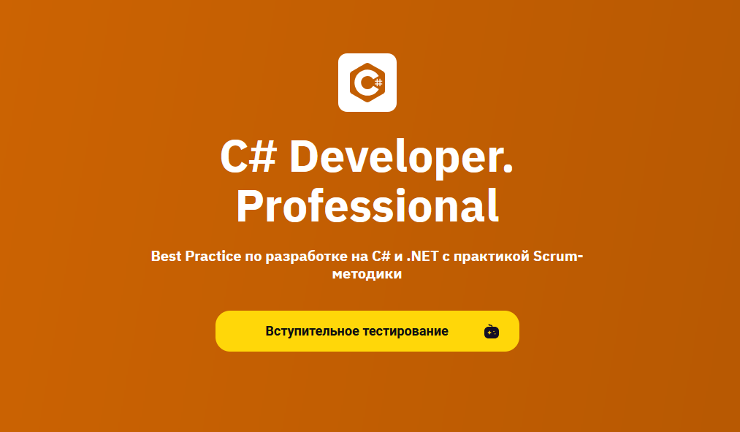
Познакомимся с курсом
Notes:
https://otus.ru/

Slide 50
Список материалов для изучения
Книга
Сайт
Мануал
Статья
Видео
Приложение/Сервис
Пример кода/конфига и др. на github OTUS

Slide 51

C# Developer. Professional
старт обучения
длительность
27.09.2024
6 месяцев

Slide 52
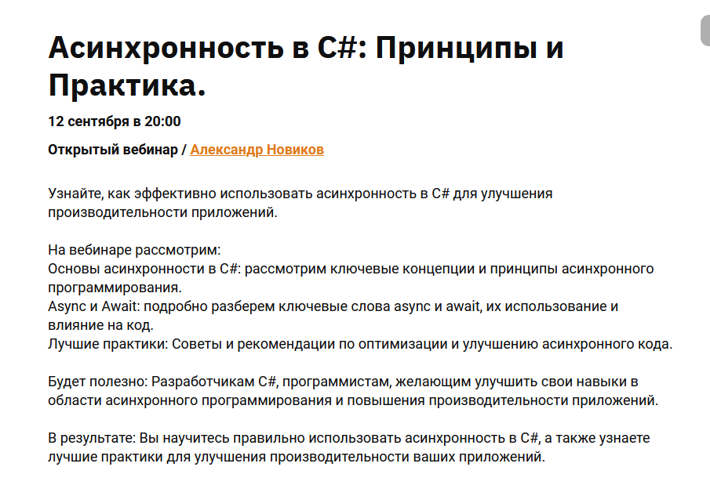
Следующий открытый урок

Slide 53
Заполните, пожалуйста,
опрос о занятии
Спасибо за внимание!

Slide 54



























Слайд с иллюстрациями
Используйте иллюстрации. Они облегчают восприятие материала
Работа с данными
Интернет/Сети

Slide 55




























Слайд с иллюстрациями
Компьютерные игры
Технологии

Slide 56






















Слайд с иллюстрациями
Люди
Обучение, исследование

Slide 57






















Слайд с иллюстрациями
Коммуникации
Разное

Slide 58




















Слайд с иллюстрациями
Флажки/Метки

Slide 59
Инструкции для работы
с презентацией

Slide 60
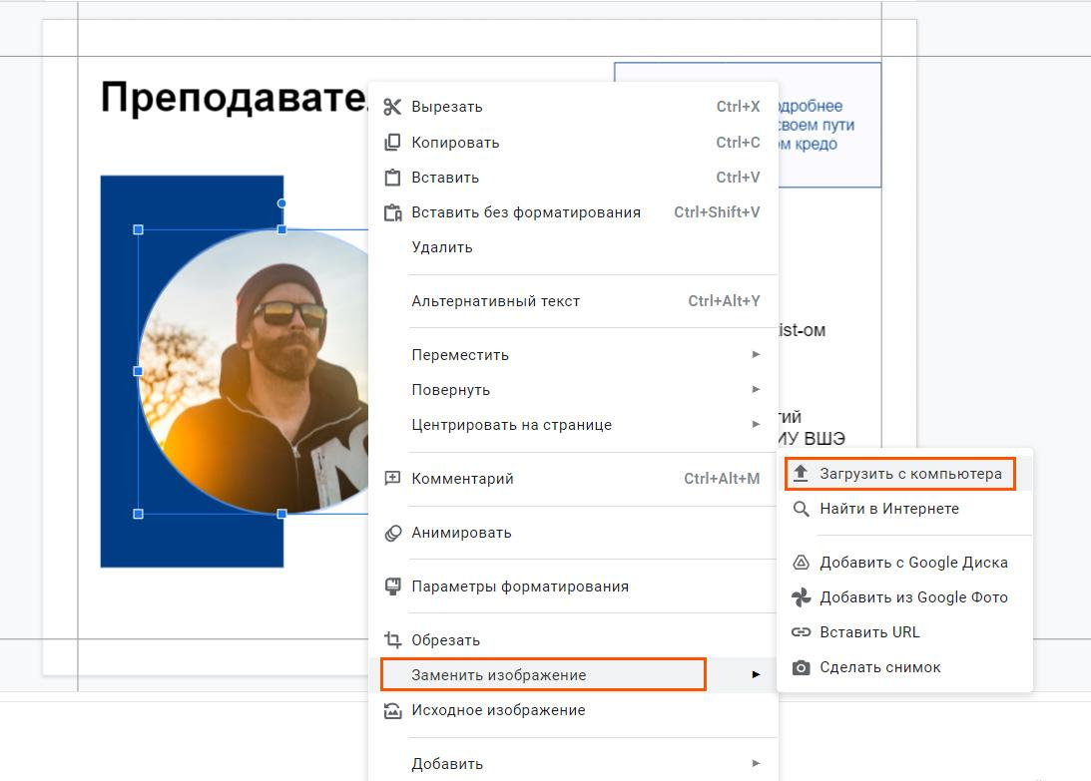
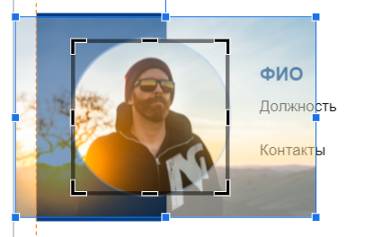
Как быстро заменить картинку
Кликните правой кнопкой
мыши на изображение
Перейдите в пункт «заменить изображение», далее выберите
нужный вариант загрузки
Двойным щелчком по картинке вы сможете настроить нужный размер
и положение изображения

Slide 61
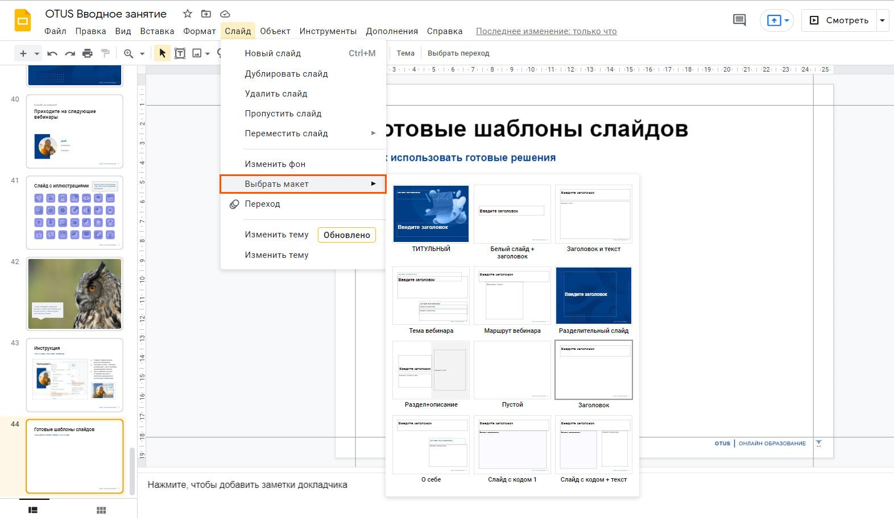
Шаблоны слайдов
Чтобы использовать готовые решения слайдов, нужно перейти
в пункт меню «Слайд»,
далее в выпадающем списке найти подпункт «Выбрать макет».

